Slide 1
基于元强化学习的多类型车间及其多目标问题调度优化研究
答辩人：李安
指导老师：刘琼 教授
2026年5月7日

Slide 2
01
研究背景
02
元强化学习框架
03
多类型车间单目标调度
04
基于分解的多目标调度
05
总结与展望

Slide 3

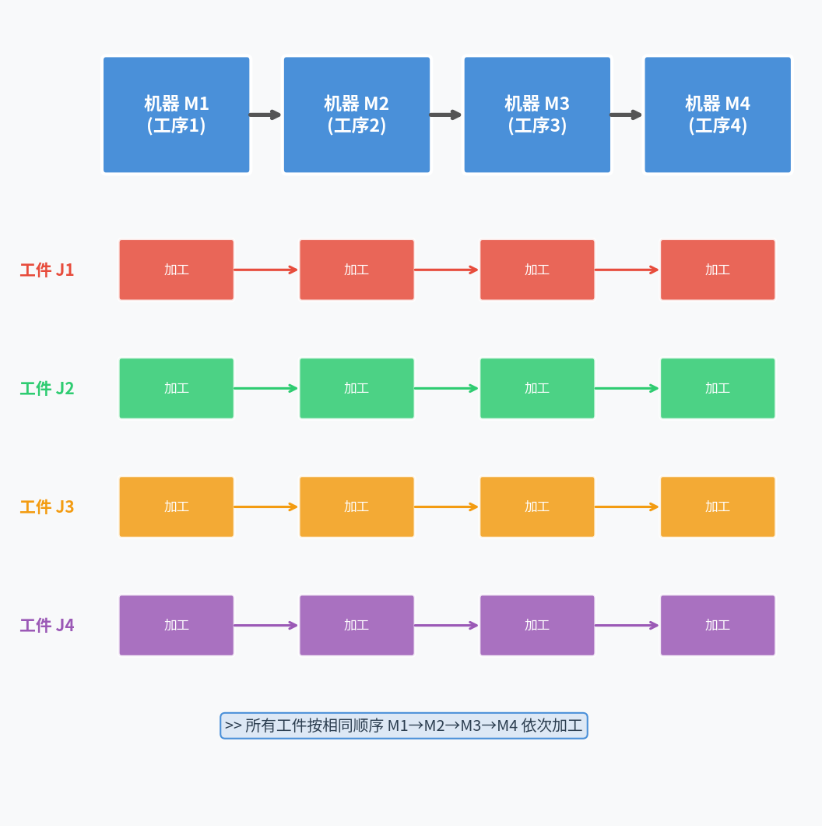
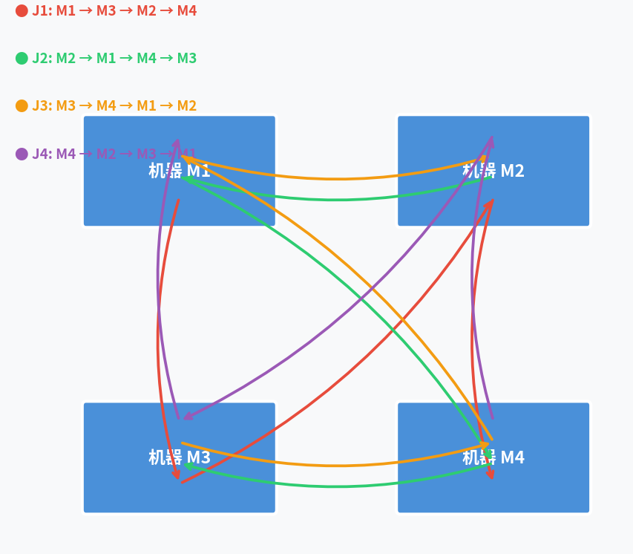
研究背景
不同类型车间的差异
资源分配；求解决策维度
车间A
车间B
求解流程；解空间
特点
工艺成熟的产品
大批量 生产线固定
新研发产品
需求不固定 没有固定生产线

Slide 4
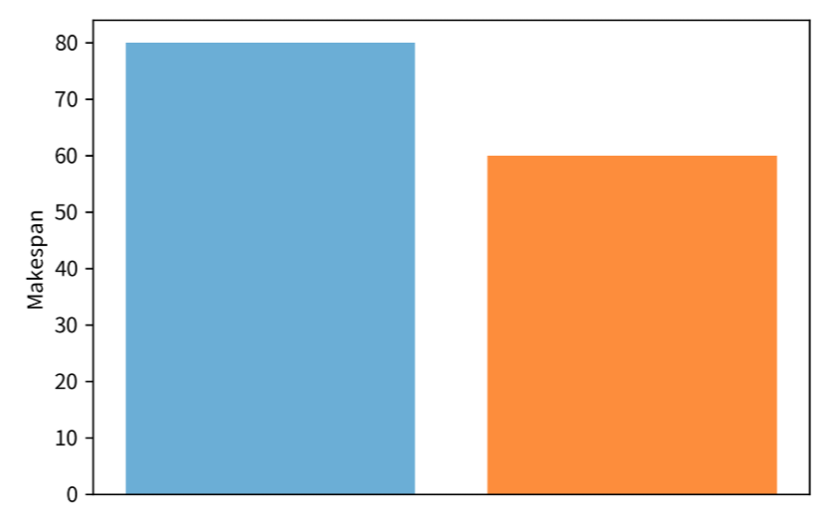
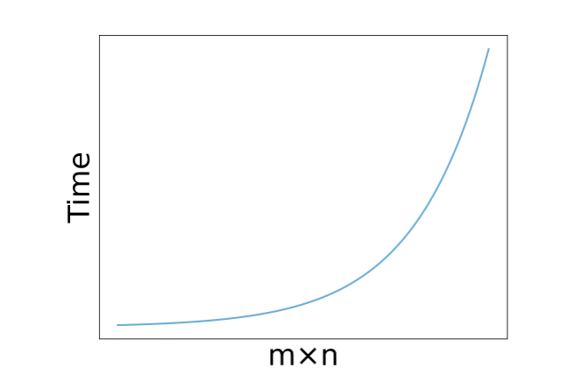
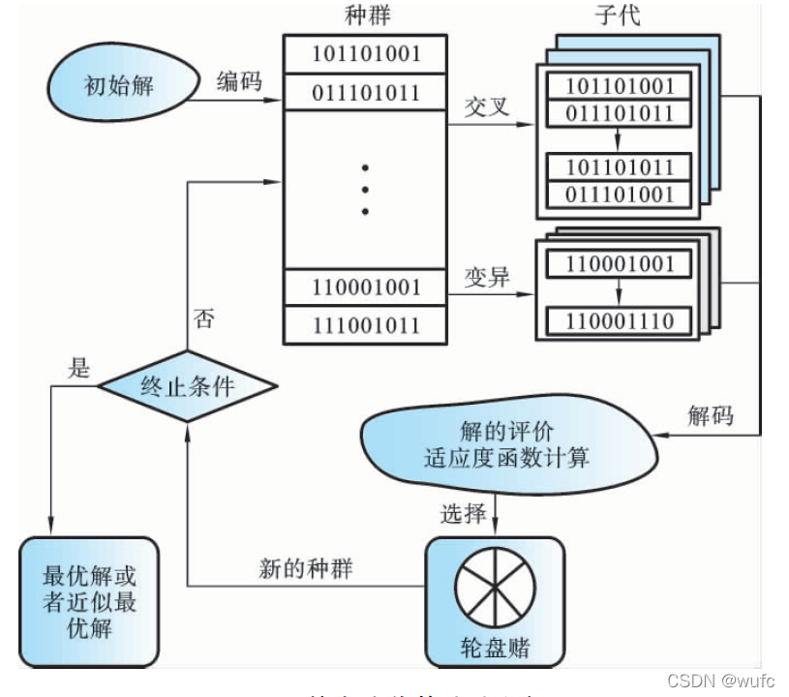
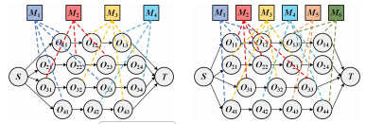

研究背景
现有求解方法
（1）启发式规则
多种调度规则
求解结果差
可加工工序
待加工工序
（2） 元启发式算法
大规模时效率差
（3）机械学习方法
JSP
FJSP
（×）

Slide 5
01
研究背景
02
元强化学习框架
03
多类型车间单目标调度
04
基于分解的多目标调度
05
总结与展望

Slide 6
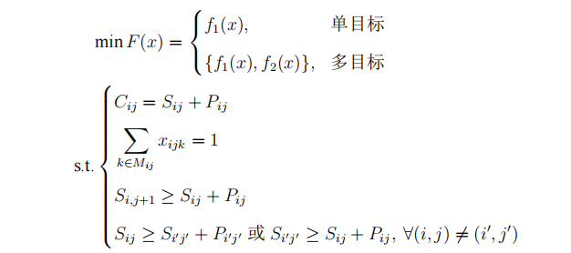
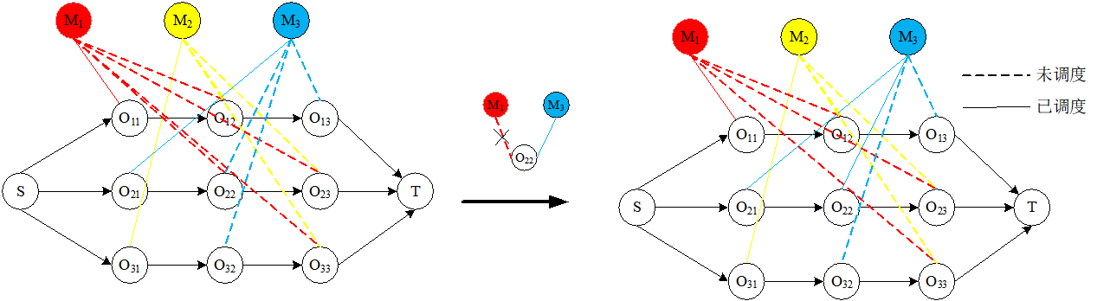
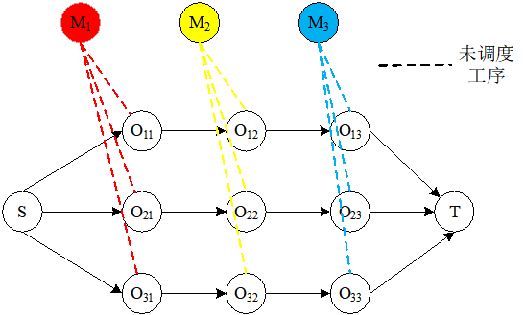
问题建模
数学模型
异构图模型
G = (V, C, D)
O22 分配至 M3
NPFSP 的异构图表示

Slide 7
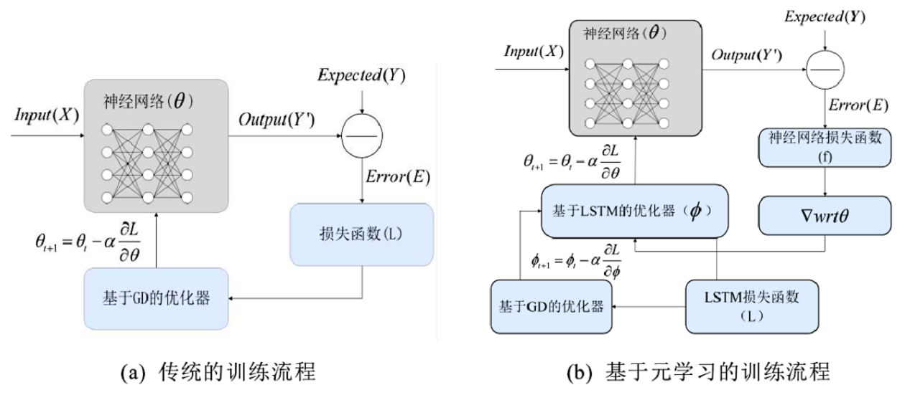
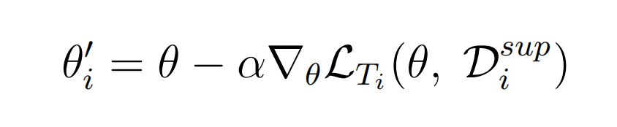
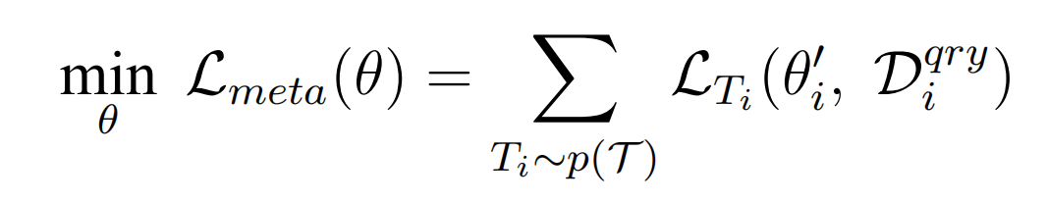
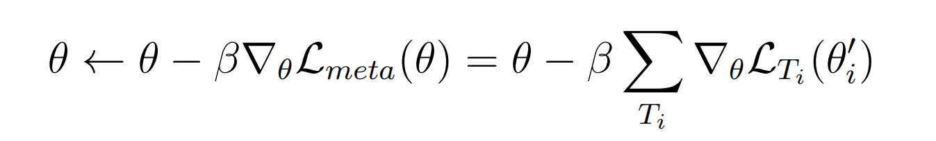
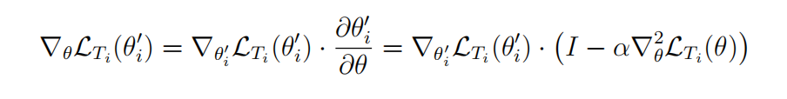

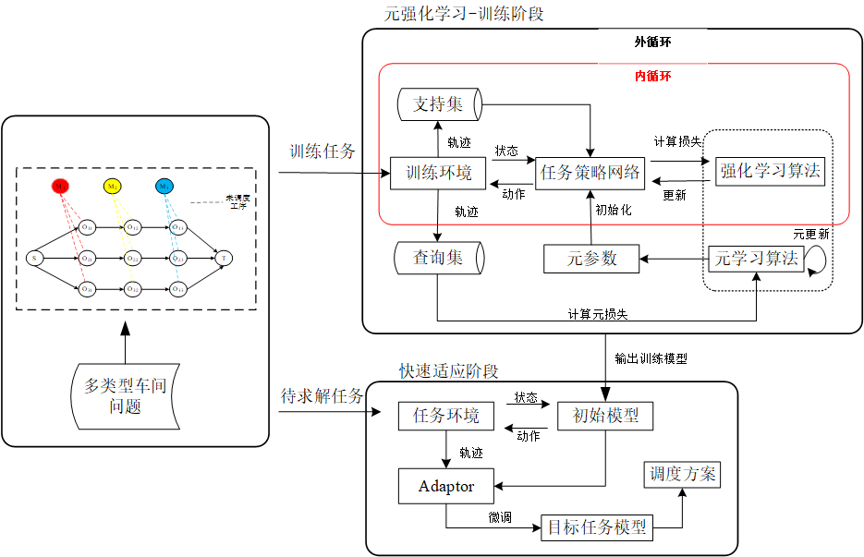
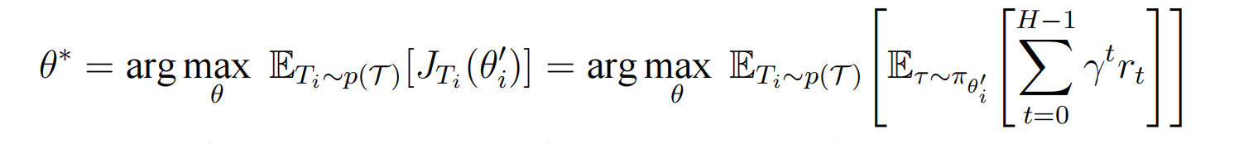
元强化学习框架
元强化学习
训练流程对比
元强化学习框架

Slide 8

元强化学习框架
马尔可夫决策过程（MDP）
M = (S, A, T, R, H)
（1）S:状态
异构图表示调度问题→工件，机器加工状态等信息
（2）A:动作
工序--机器对 ← 动作掩码
工序-机器可加工约束（$𝓜_{proc}$）：来源于的工序-机器邻接矩阵。
工件完工约束（$𝓜_{job}$）：屏蔽已完工的工件对应的全部动作。
置换约束（$𝓜_{perm}$）；无等待约束（$𝓜_{nw}$）与阻塞约束（$𝓜_{blk}$）
$𝓜$ = $𝓜_{proc}$ ∧ $𝓜_{job}$……
（3）T:状态转移 更新异构图；更新节点特征
（4）R:奖励
$r_{t}$ = $C_{max}$($s_{t}$) − $C_{max}$($s_{t+1}$) → $\sum{r_{t}}$=$$C_{max} \\ s_{0}$$) − $$C_{max} \\ s_{t+1}$$)
（5）H:轨迹长度
策略${：π}_{θ}$($a_{t}$|$s_{t}$)

Slide 9
01
研究背景
02
元强化学习框架
03
多类型车间单目标调度
04
基于分解的多目标调度
05
总结与展望

Slide 10
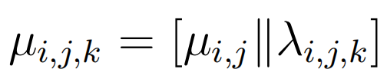
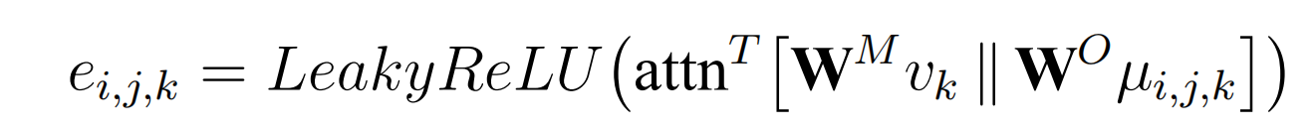
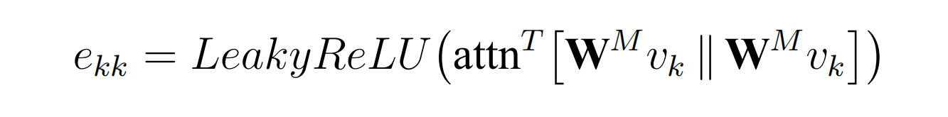
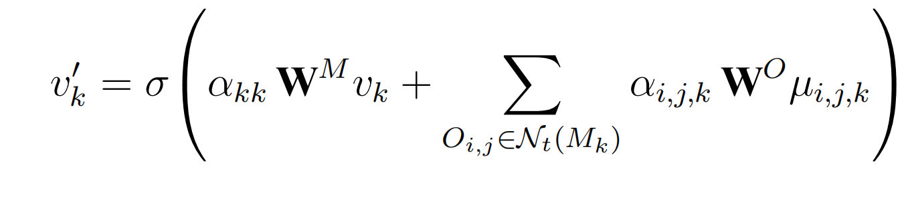
基于元强化学习的调度模型（MRL）
特征提取
（1）机器节点特征（邻居节点类型单一）
（2）工序节点特征（邻居节点类型复杂）
MLP

Slide 11
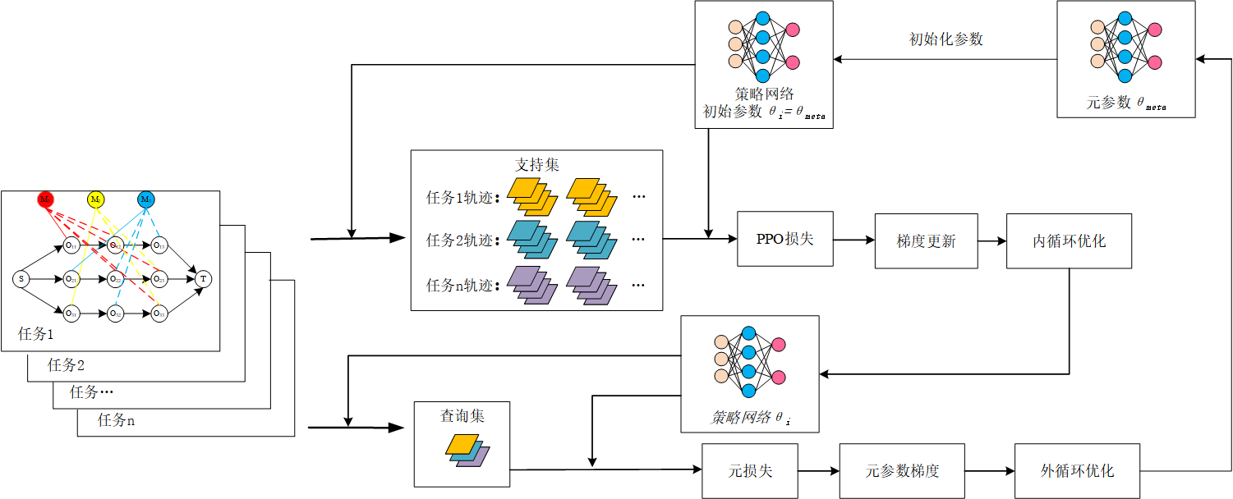
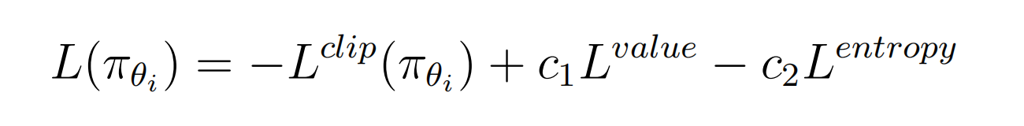
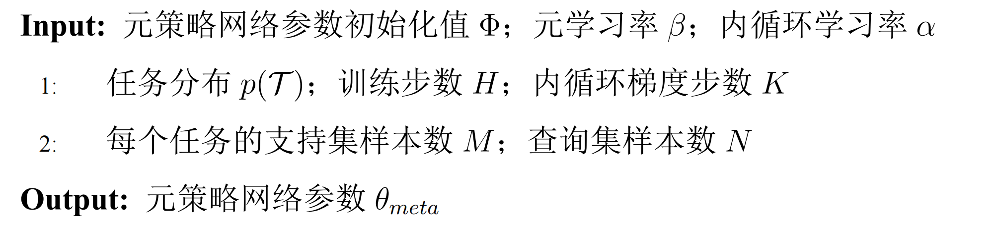
基于元强化学习的调度模型（MRL）
MRL训练算法
训练部分
PPO损失：
Notes:
。

Slide 12
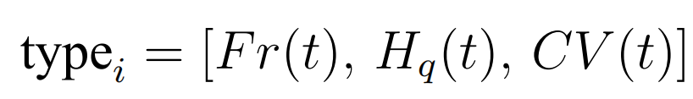
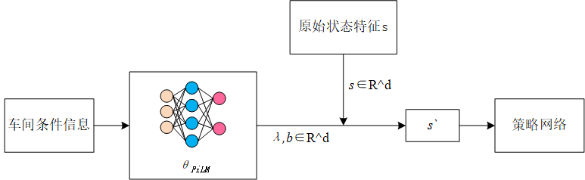
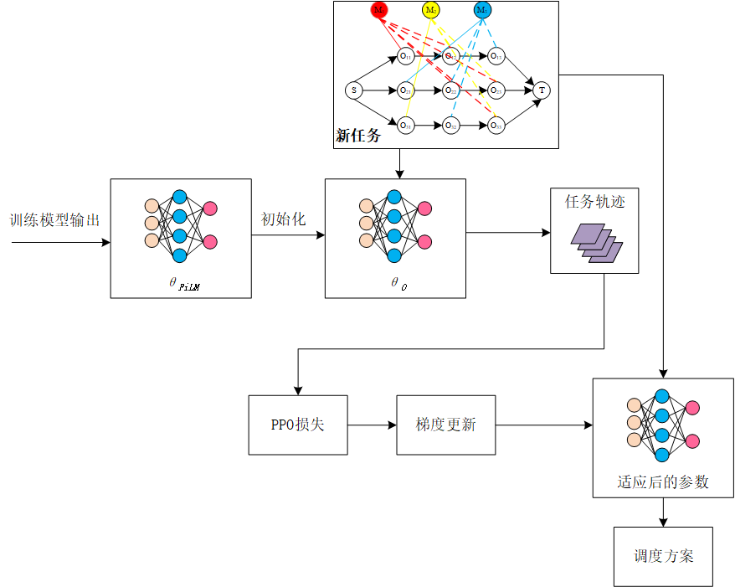
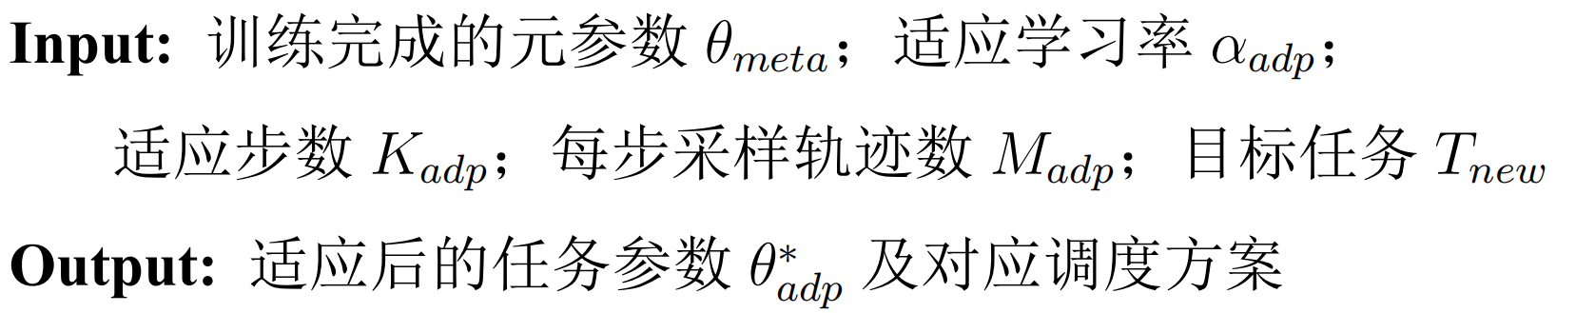
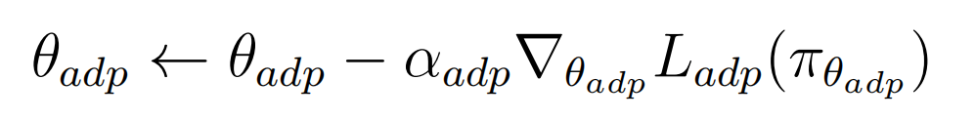
基于元强化学习的调度模型（MRL）
FiLM：抑制噪音
MRL适应算法

Slide 13
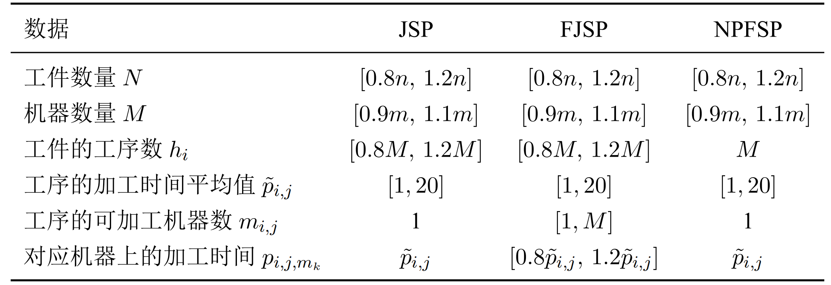
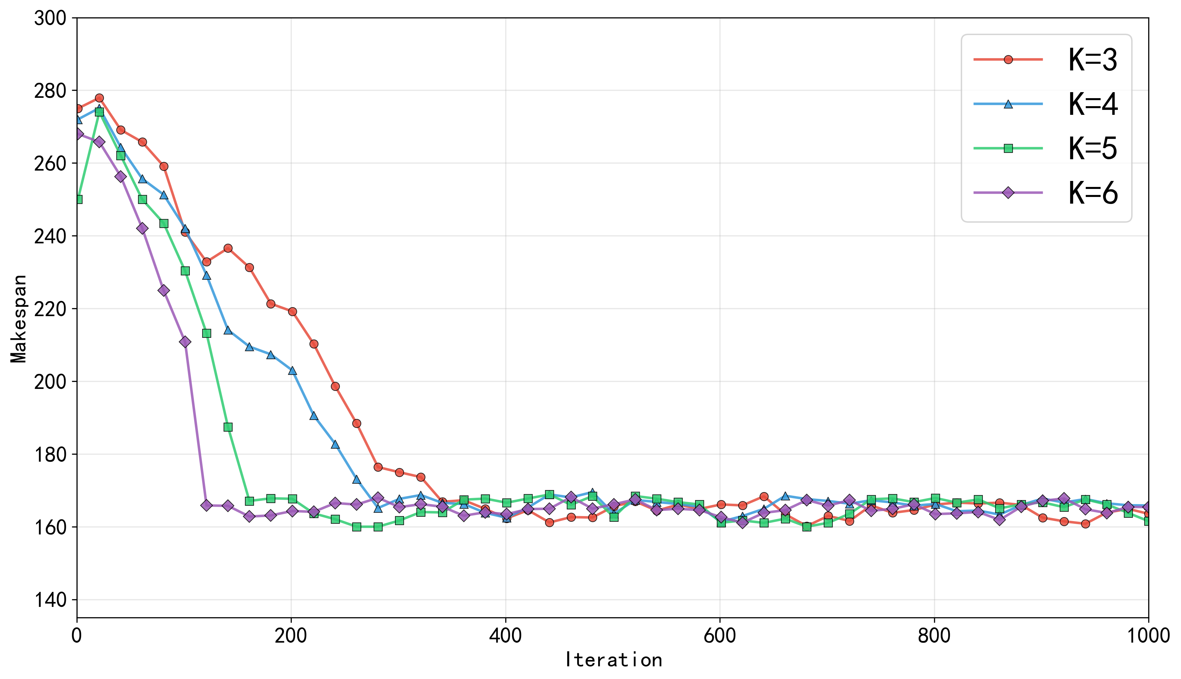
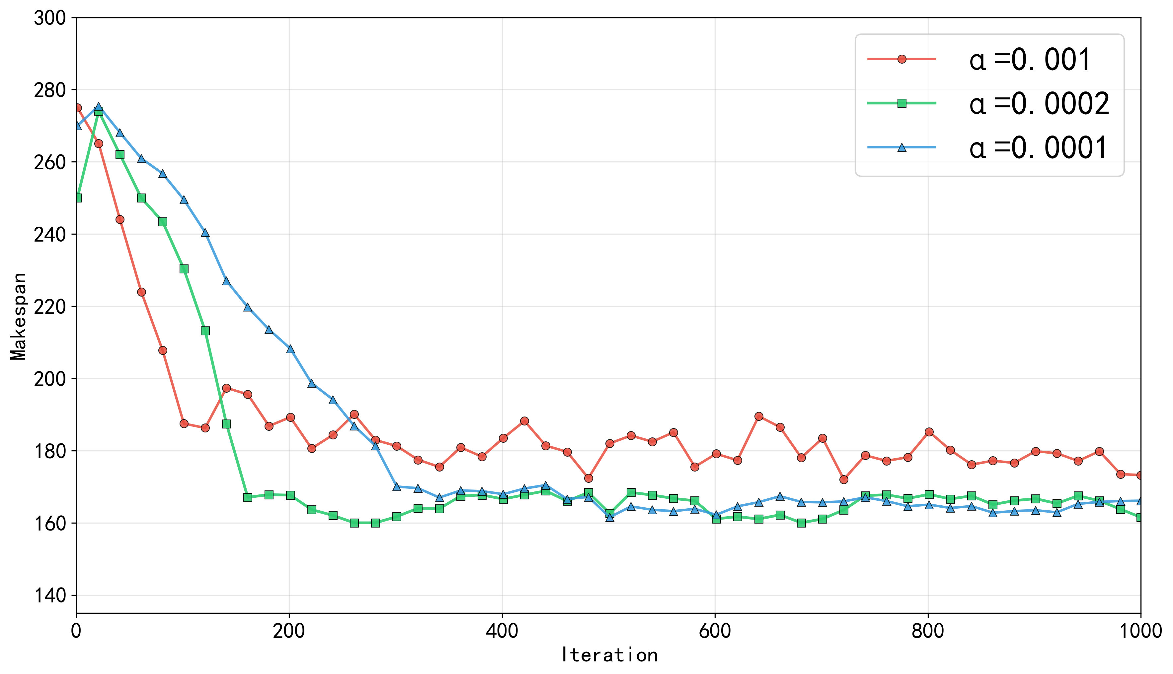
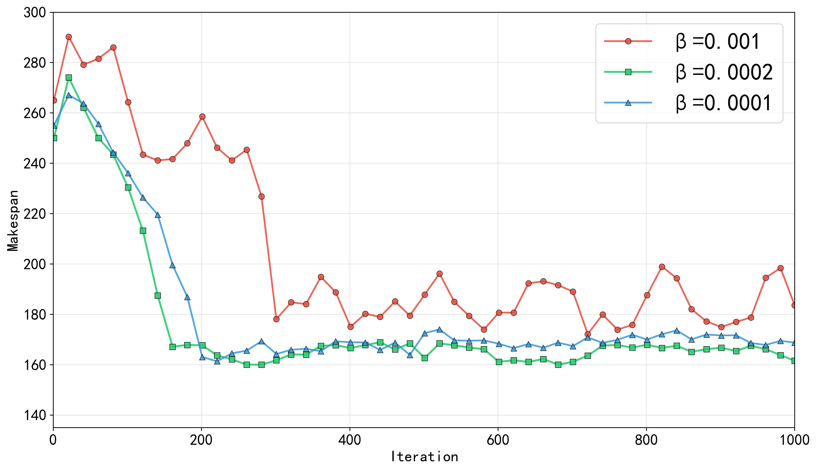
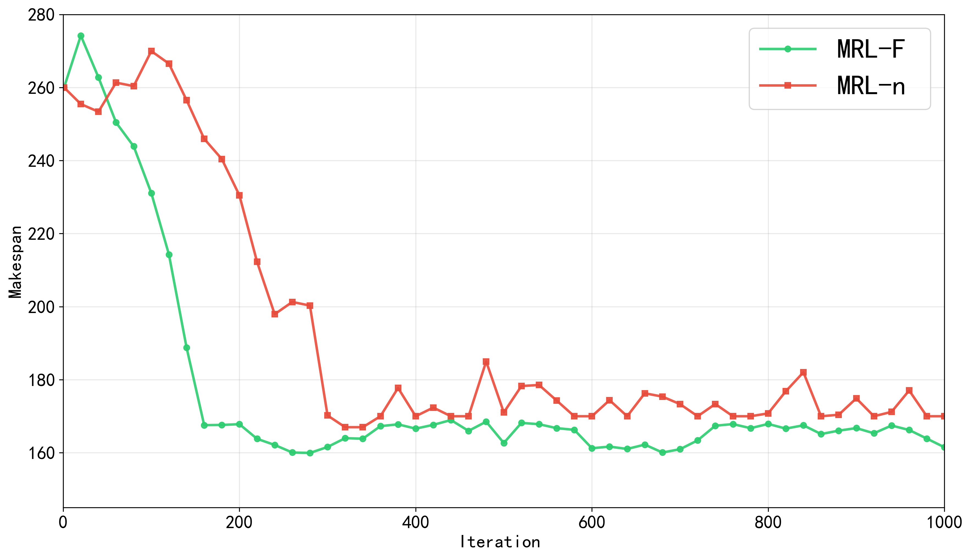
基于元强化学习的调度模型（MRL）
实验设置
敏感性分析（内循环步数，内循环学习率，元学习率）
FiLM有效性

Slide 14
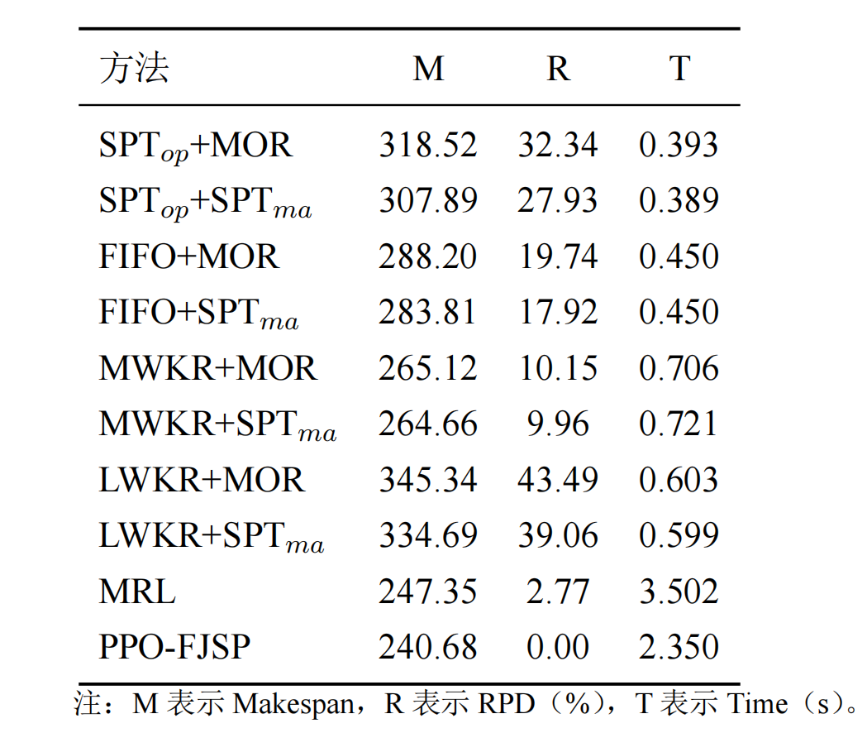
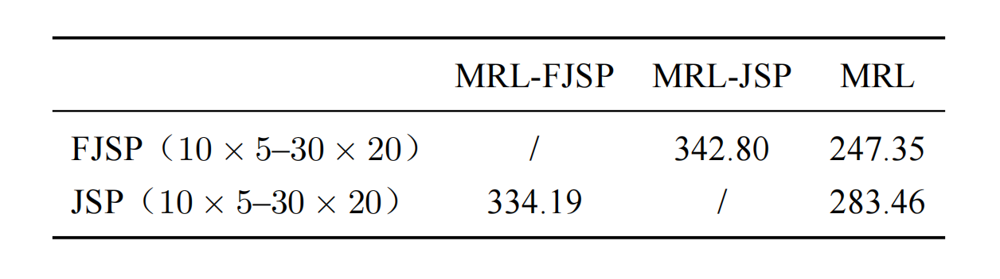
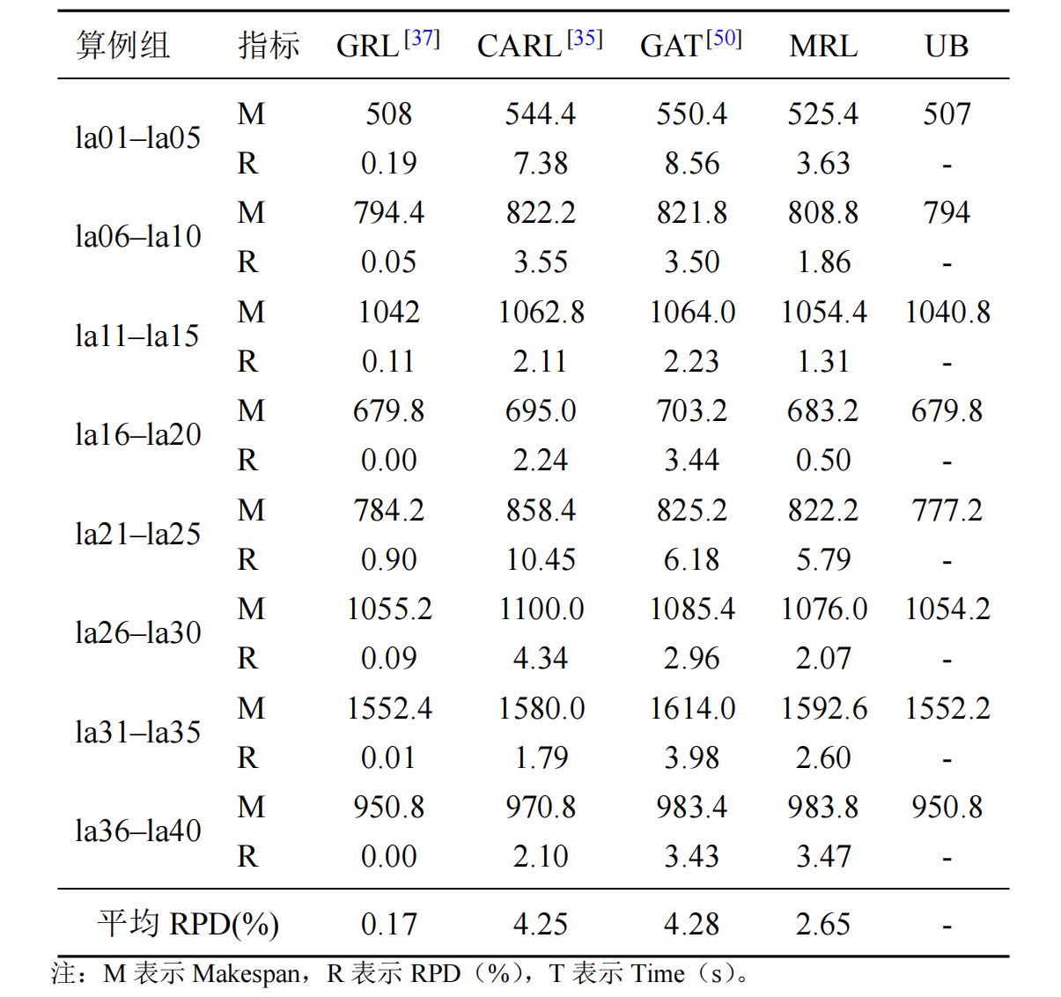
基于元强化学习的调度模型（MRL）
随机算例
FJSP
NPFSP
JSP
FJSP
JSP
vdata 实例集
求解
求解
训练
训练
MRL-FJSP
MRL-JSP
标准算例
NPFSP 测试集包含 Taillard 针对 FSP 问题提出的的 ta01-04（算例 1-4）、ta11-14（算例 5-8）及 ta21-22（算例 9-10）；
JSP 选取 Taillard 中 JSP 标准算例下的 ta01-05（算例 1-5）与 ta11-15（算例 6-10）；
FJSP 测试集包含 Brandimarte 的 MK01-10（算例 1-10）和Hurink 算例中的 vdata 实例集。

Slide 15
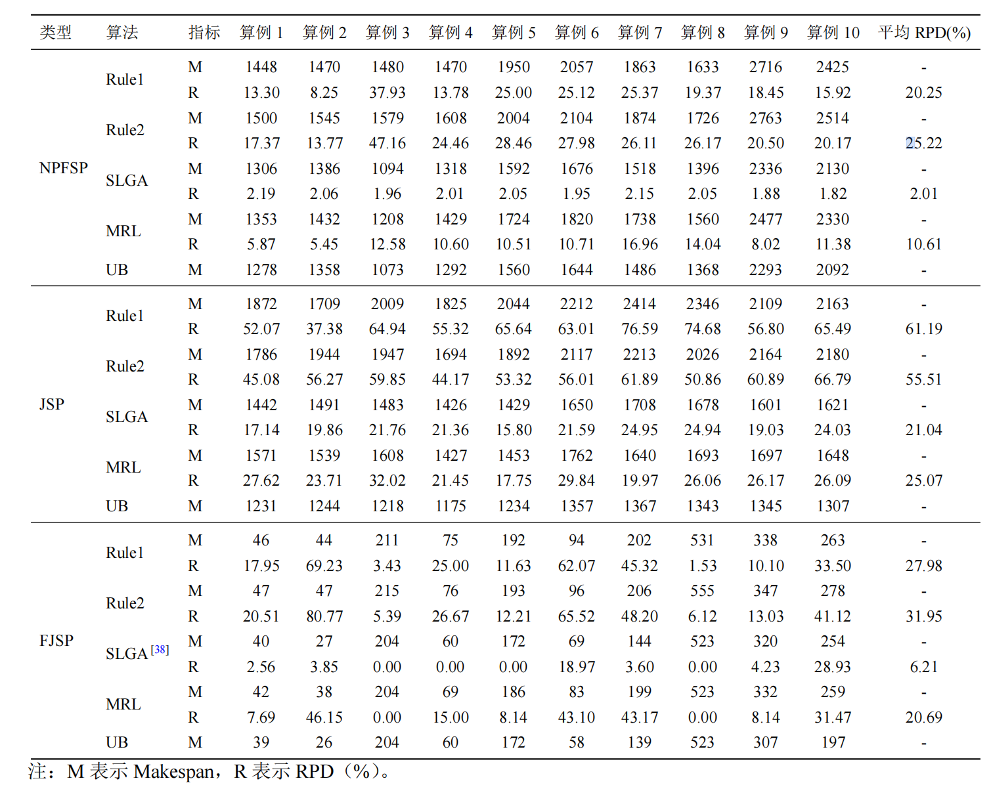
基于元强化学习的调度模型（MRL）
标准算例求解结果
结论
1.MRL在三种类型的车间上均有较好的求解性能
2.MRL在所有算例上性能均好于启发式规则，求解质量接近其他强化学习方法，略差于元启发式算法算法。

Slide 16
01
研究背景
02
元强化学习框架
03
多类型车间单目标调度
04
基于分解的多目标调度
05
总结与展望

Slide 17

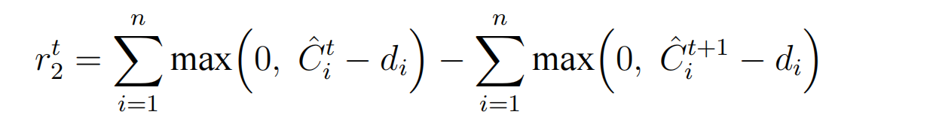







基于分解的多目标优化模型
多目标分解（完工时间；总拖期）
单纯形法得到权重集合：
权重分解法（WS）：
邻域蒸馏和参数继承
$$λ_{1}$$
$$λ_{2}$$
$$λ_{3}$$
$$λ_{4}$$
$$λ_{5}$$
$$λ_{6}$$
……
$$λ_{n}$$
教师策略元更
新&保存轨迹
计算教师和学生策略的KL散度和蒸馏后的损失
更新学生策略的参数
每迭代k次
周期性性能验证 计算邻域内各子问题得分
参数继承与验证保护，重新划分邻域

Slide 18
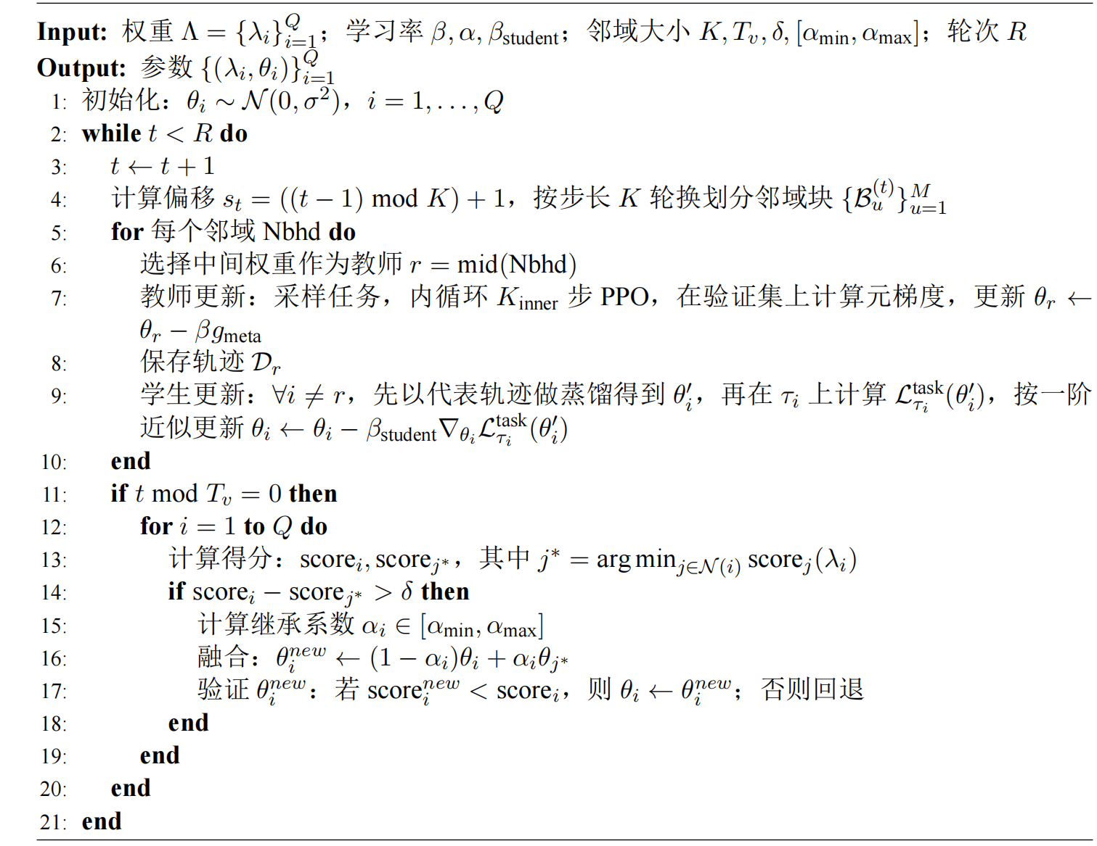
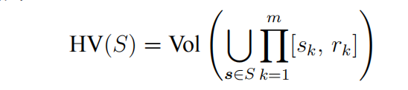
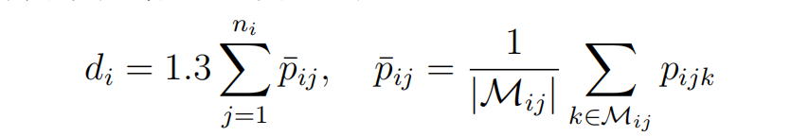

基于分解的多目标优化模型
算法伪代码
实验设置与分析
评价指标：

Slide 19
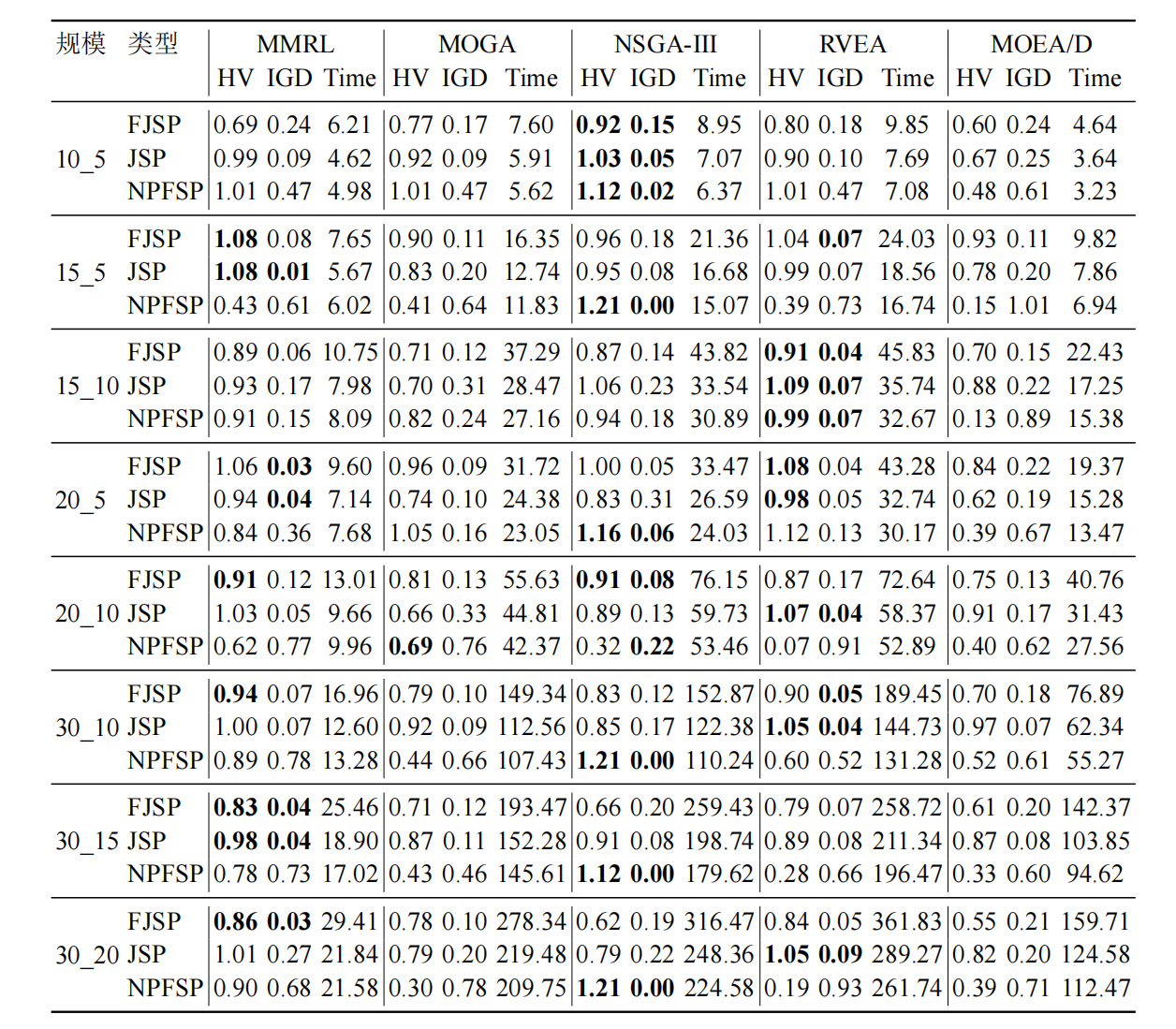
物理-感知融合的装配质量评价模型
实验设置与分析
随机算例求解结果
Notes:
。

Slide 20
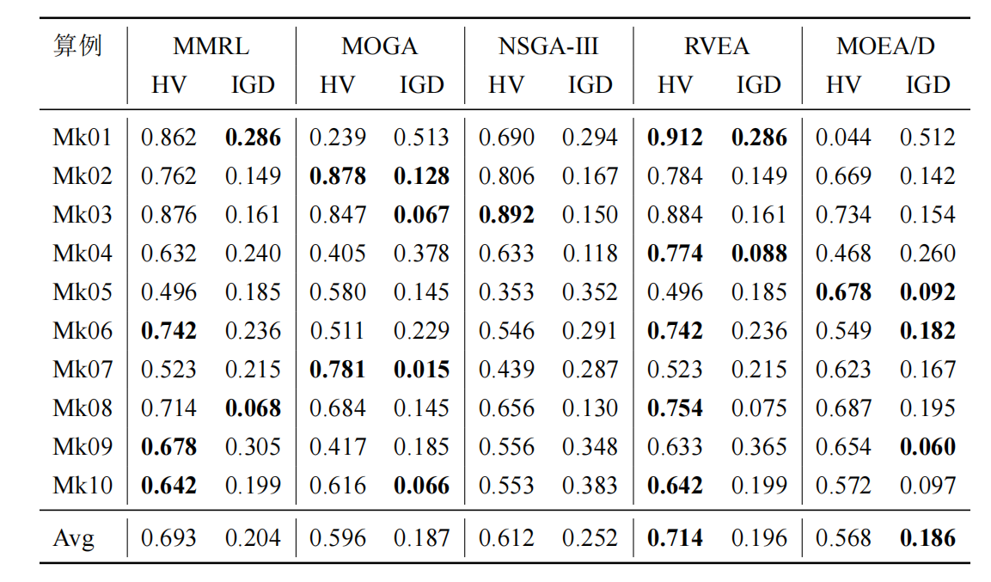
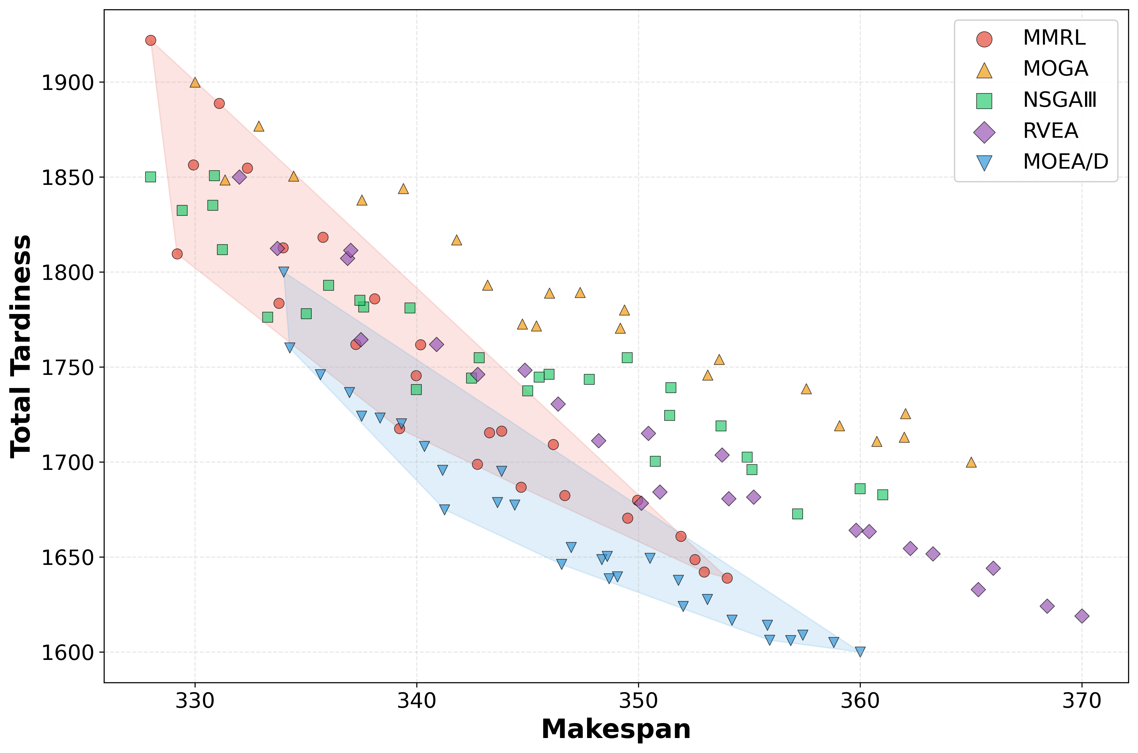
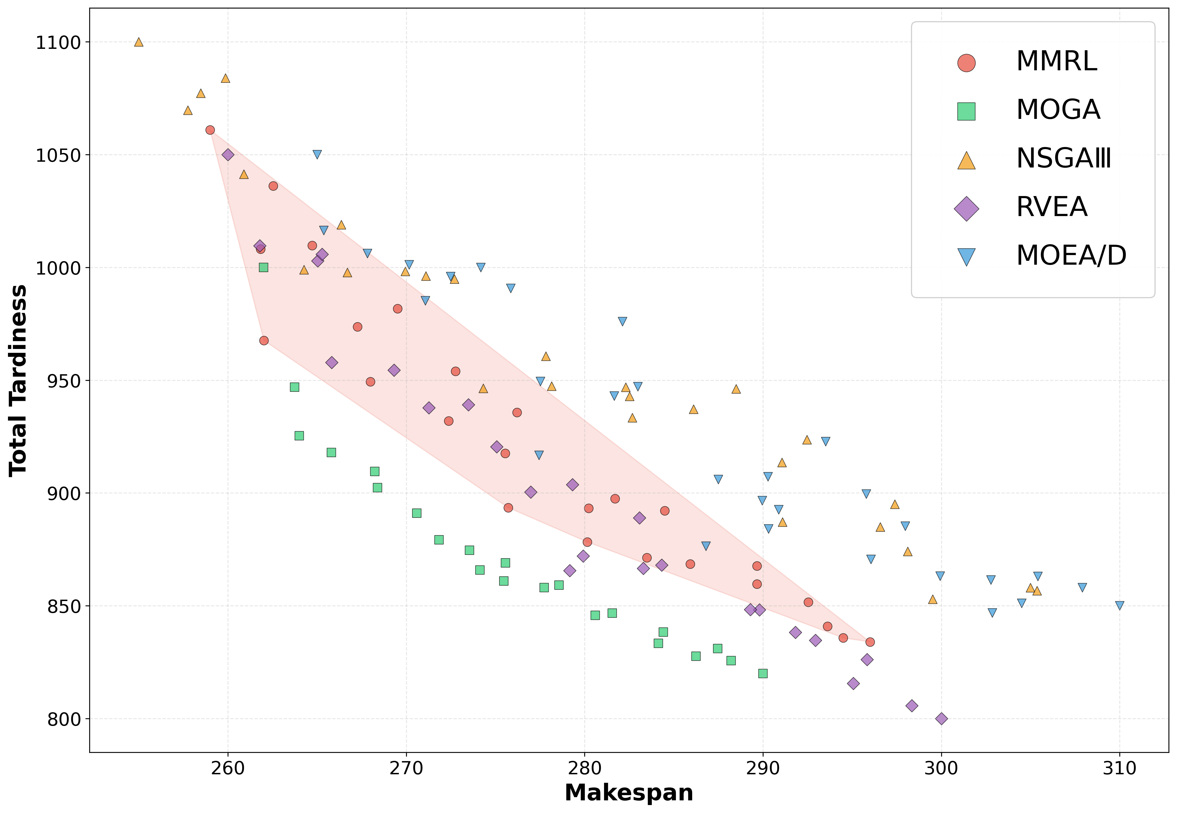
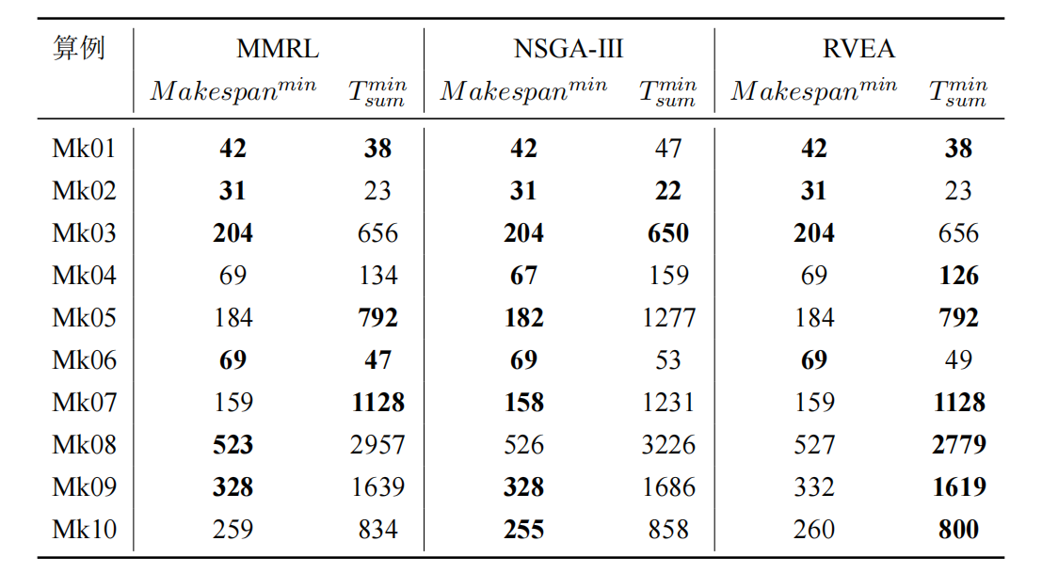
基于分解的多目标优化模型
FJSP的Brandimarte算例
Mk09 算例的解集分布图
各算例上的最优目标值对比
Mk10 算例的解集分布图
所提方法能够为多类型车间的多目标调度问题提供兼顾解集质量与计算效率的求解方案。

Slide 21
01
研究背景
02
元强化学习框架
03
多类型车间单目标调度
04
基于分解的多目标调度
05
总结与展望

Slide 22
总结与展望
主要研究工作
（1）构建了面向多类型车间元强化学习框架。将调度过程统一建模为基于异构图的马尔可夫决策过程，为后续算法设计与训练提供基础。
（2）提出了基于元强化学习的车间调度方法。采用图注意力网络与多层感知机提取异构节点特征，并通过FiLM特征调控模块缓解跨任务训练中的噪声梯度干扰。消融实验以及随机和标准算例的结果表明，所提方法在求解质量与计算效率上具有优势。
（3）提出了基于分解的多目标元强化学习方法。引入权重子问题建模与标量化奖励，结合邻域蒸馏、参数继承与回滚机制实现跨子问题协同优化。实验表明，MMRL在Pareto解集质量上具有竞争力，并在计算效率上显著优于多目标进化算法。
存在的不足
（1）考虑更多实际约束。后续可将动态工件到达、机器故障维修等因素纳入模型，在异构图表示与奖励函数中引入对应约束与惩罚项，以提升方法的适用性。
（2）所提方法在求解单一类型问题上与前沿算法存在差距，后续可通过奖励塑形、任务分布扩展、网络结构升级等改进提升算法的求解性能。

Slide 23
盲审意见修改
盲审专家一意见及答复
1.专家1意见：论文文字内容还需校准，部分图表需调整，如图1.1排版，图3.12难以看清等；
部分参考文献偏早，可适当提高近5年文献占比。
答复：已采纳，重新审阅全文并进行了润色，消除了口语化表达，对逻辑不通的语句进行了调整；重新绘制了所提的图表；删除了部分发表年份较早，且与本文核心创新点关联度较低的背景介绍类文献；在保证绪论逻辑不变的情况下，更新了第一章的文献。
2.专家2意见：建议修改题目，多类型车间是否就是指流水作业车间？参考文献请规范。
答复：本文所研究的多类型包含了流水车间中的非置换流水车间，作业车间和柔性作业车间，在训练和求解的过程都涉及了这三种类型，因此保留“多类型车间”更能准确反映本文的工作内容。

Slide 24
感谢各位老师的批评与指正

